Slide 1
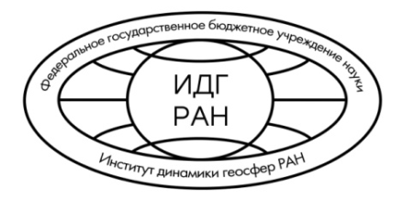
Секция 3. Лабораторное и численное моделирование.
23 июня 2022 14:55-15:15
Эффективность флюидного и электрического триггерного воздействия на зоны модельного разлома земной коры с различным уровнем акустической эмиссии
Новиков В.А.¹, Пантелеев И.А.², Окунев В.И.¹, Ключкин В.Н.¹
¹ ОИВТ РАН, ² ПФИЦ УрО РАН,
Поддержано РФФИ и ГФЕН, проект № 21-55-53053

Slide 2
Мотивация
Представленные лабораторные экспериментальные исследования являются частью российско-китайского проекта «Космическая погода и землетрясения», в котором рассматривается возможность электромагнитного инициирования землетрясения как следствие сильных возмущений геомагнитного поля.
В рамках данного проекта рассматриваются различные механизмы возможного инициирования землетрясений сильными вариациями космической погоды, в частности электромагнитная стимуляция миграции флюида в область подготовки землетрясения и генерация геоиндуцированных токов в разломах земной коры, приводящие к триггерным эффектам в разломе в субкритическом напряженно-деформированном состоянии.
Для полевых экспериментов по подтверждению выдвинутых гипотез должна быть выбрана зона разлома земной коры, чувствительная к локальным флюидным и электрическим воздействиям.
Предложено использовать пружинно-блочную модель разлома для определения зон трещинообразования на основе локации источников акустической эмиссии и для изучения чувствительности этих зон к инжекции флюида и электрического тока в модельный разлом земной коры с точки зрения инициирования лабораторного «землетрясения» - резкого срыва подвижного блока (борта модельного разлома).

Slide 3
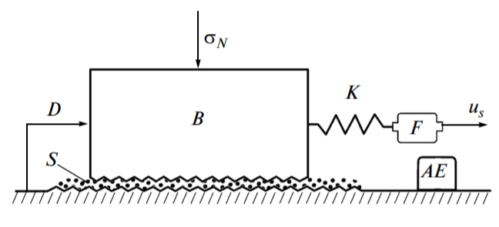
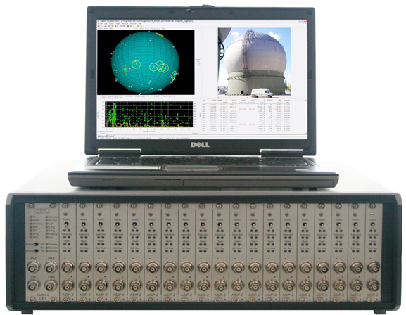
Экспериментальная установка
Brace W.F. and Byerlee J.D. Stick-Slip as a Mechanism for Earthquakes. Science, New Series. Vol. 153, No. 3739. 1966. P. 990–992.
Общий вид пружинно-блочной модели
разлома земной коры
Система регистрации акустической эмиссии (АЭ):
Модель: Amsy-6 Vallen.
Тип датчиков АЭ: (M-31, Fujicera, Japan)
Количество датчиков: 8.
Частотный диапазон: 0.3-0.8 МГц.
Частота опроса: 10 МГц.
Порог дискриминации: 34.7 dB.

Slide 4
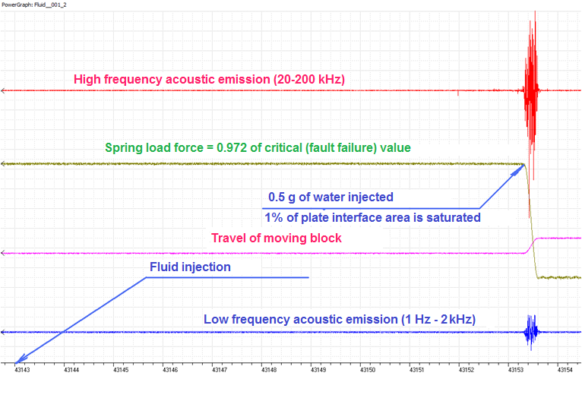
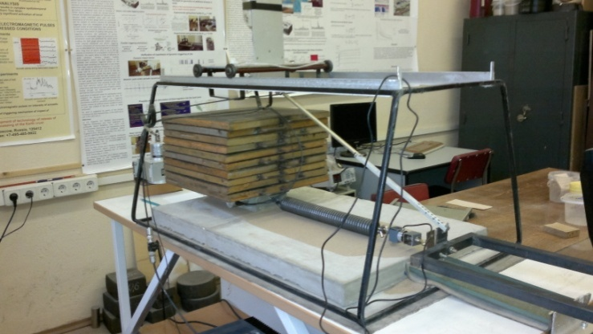
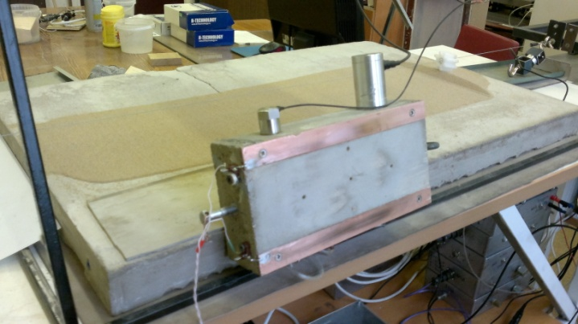
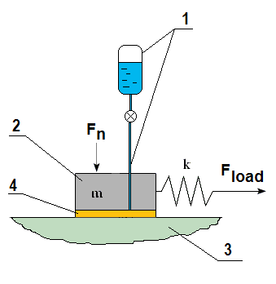
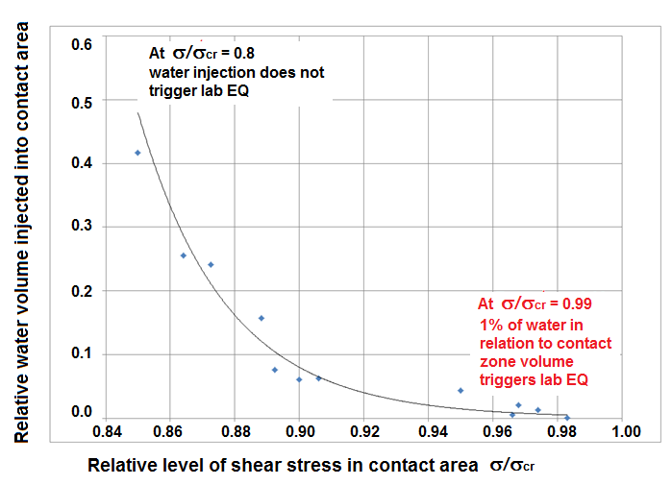
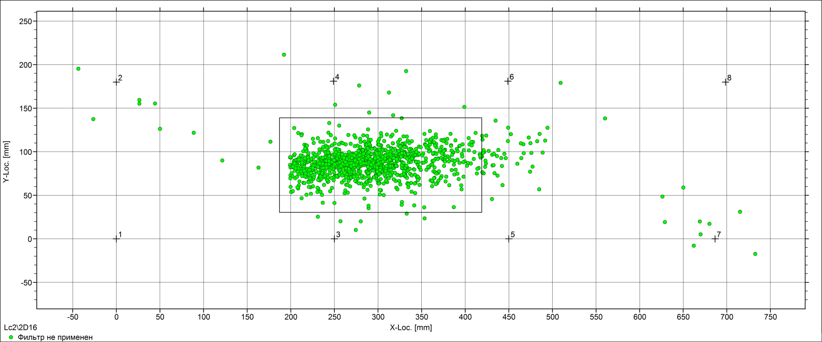
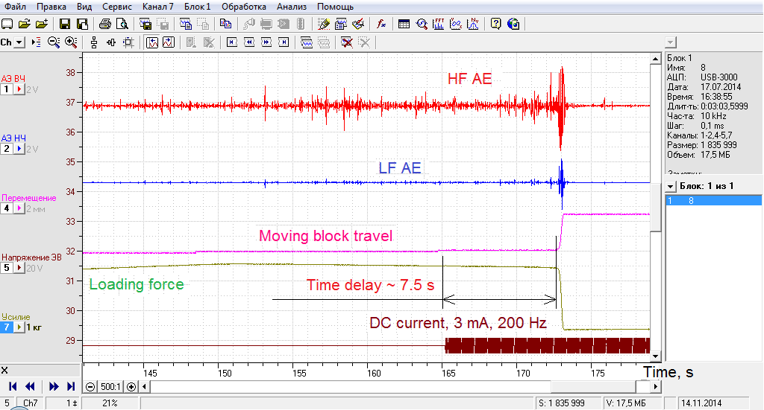
Результаты инициирования лабораторных «землетрясений» инжекцией флюида и электрического тока в модельный разлом земной коры (длина подвижного блока 225 мм)
Инжекция флюида в зону сдвига через подвижный блок
Инжекция тока DC в зону сдвига через электроды, установленные в нижней части подвижного блока
Объем флюида, инициирующий лабораторное ЗТ, в зависимости от уровня сдвиговых напряжений
Локация источников АЭ
Лабораторное землетрясение, инициированное электрическим током
Неподвижная платформа
Подвижный блок

Slide 5
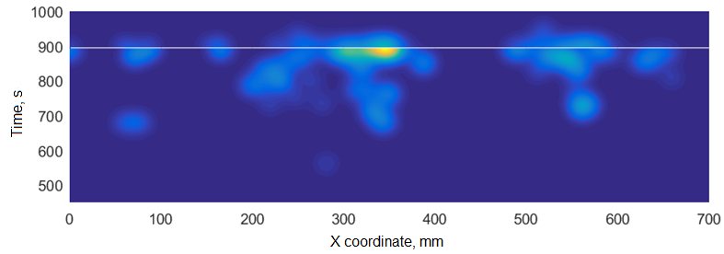
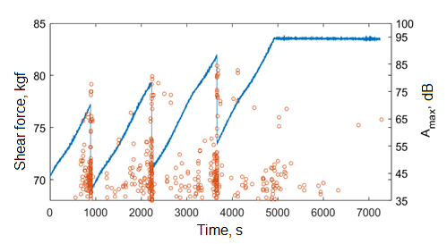
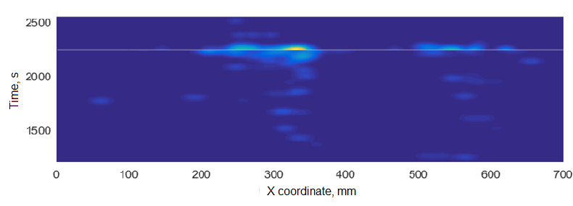
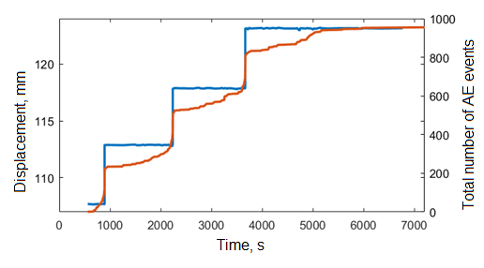
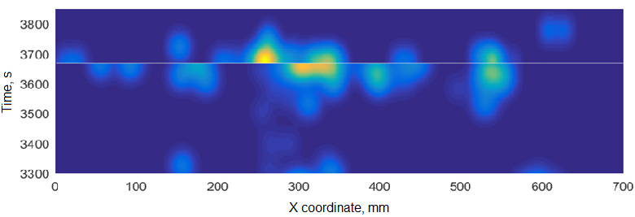
Результаты инициирования лабораторных «землетрясений» инжекцией флюида и электрического тока в модельный разлом земной коры (длина подвижного блока 700 мм)
1 –подвижный блок; 2 – неподвижный блок; 3 – заполнитель модельного разлома; 4 – пружина; 5 – электромеханический привод; 6 – нормальная нагрузка; 7 – датчик перемещения; 8 – датчик усилия сдвига; 9 – электроды; 10 – источник DC; 11 – трубка для инжекции флюида
Лабораторный сейсмический цикл
Локация источников АЭ
АЭ до слипа
1st slip
1st slip
2nd slip
2nd slip
3rd slip
3rd slip

Slide 6
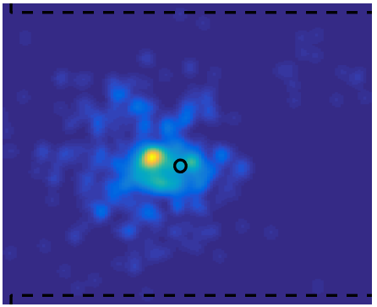
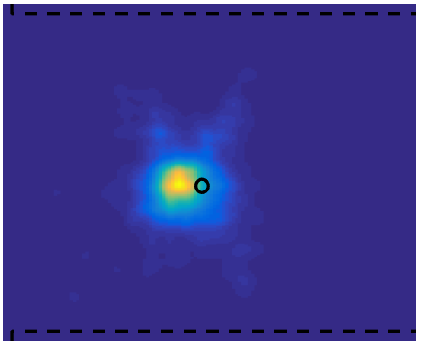
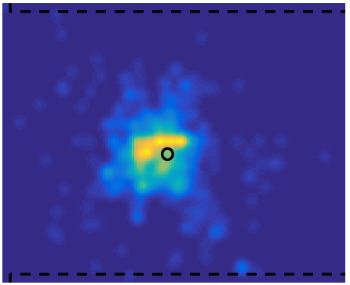
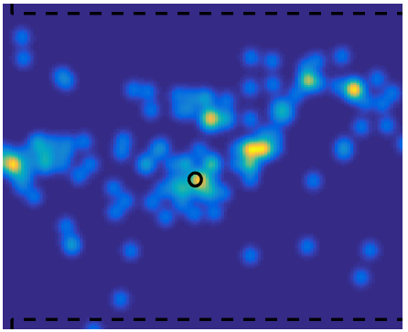
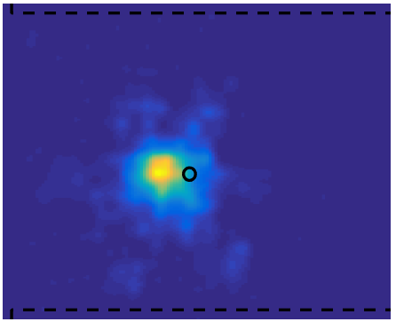
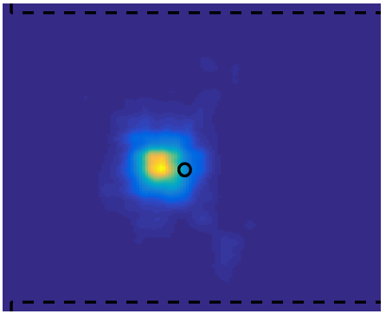
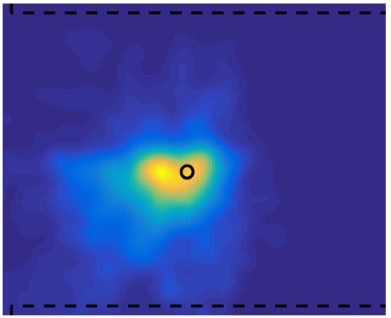
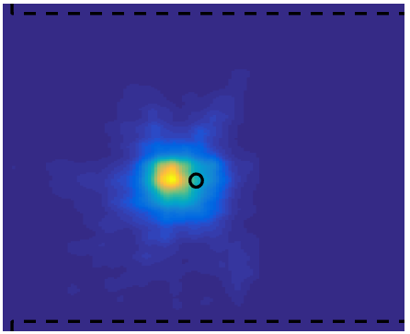
Акустическая эмиссия во время инжекции флюида (длина подвижного блока 700 мм)
Инжекция 6 мл после 10 ч выдержки
Инжекция 4 мл
Инжекция 6 мл
Инжекция 6 мл
1st slip
Инжекция 5 мл
Инжекция 6 мл
Инжекция 18 мл
Для всех сессий инжекции
2nd slip
3rd slip
16

Slide 7
Акустическая эмиссия во время подачи электрического тока в контактную зону (длина подвижного блока 700 мм)
Пространственная локация источников АЭ
Весь эксперимент
Электроды на нижней поверхности подвижного блока
Во время электрического воздействия:
Длительность – 15 мин
Напряжение – 255.8 В
Электроды на нижней поверхности подвижного блока
После электрического воздействия
17

Slide 8
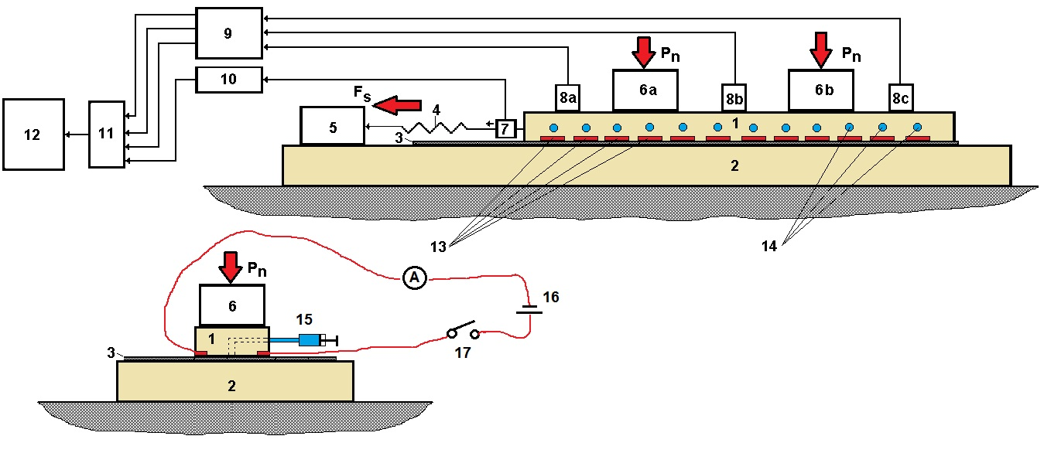
Пружинно-блочная модель разлома земной коры с распределенной инжекцией флюида в межблочную контактную зону и с секционированными электродами для локальных флюидных и электрических воздействий
А
1 – подвижный блок; 2 – неподвижный блок; 3 – гранулированный заполнитель (слой кварцевого песка толщиной 2 мм и с размерами частиц 0,2-0,5 мм); 4 – пружина; 5 – электромеханический привод; 6a, b – нормальная распределенная нагрузка Pn; 7 – датчик усилия сдвига Fs; 8а-с – датчики акустической эмиссии (АЭ); 9 – усилитель сигналов АЭ; 10 – усилитель датчика усилия сдвига; 11 – АЦП; 12 – ПК; 13 – секционированные электроды (12 пар); 14 – отверстия для инжекции флюида в межблочную зону; 15 – шприц-инжектор флюида; 16 – источник электрических импульсов; 17 – коммутирующее устройство
Вид А

Slide 9
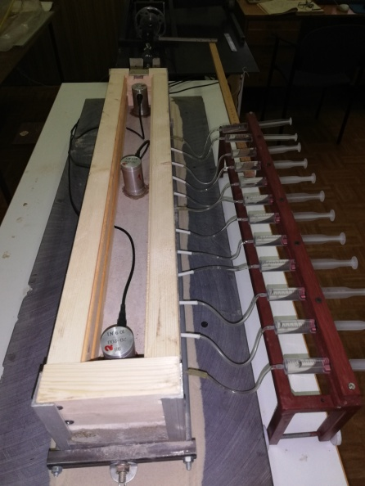
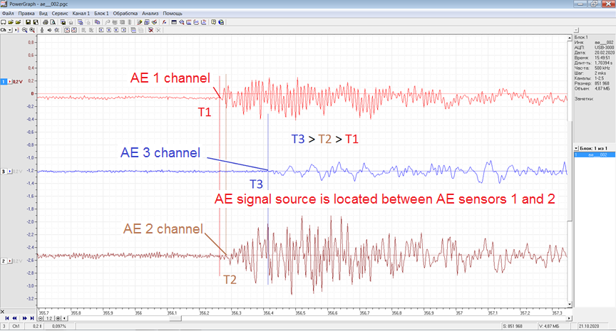
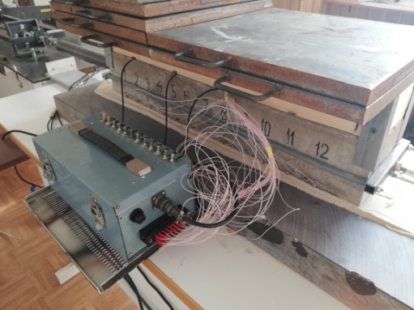
Пружинно-блочная модель разлома земной коры с распределенным флюидным и электрическим воздействием
Датчики АЭ, установленные на верхней поверхности подвижного блока (нормальная нагрузка снята)
А
Определение зоны расположения источников АЭ
Вид А (коммутирующее устройство)

Slide 10
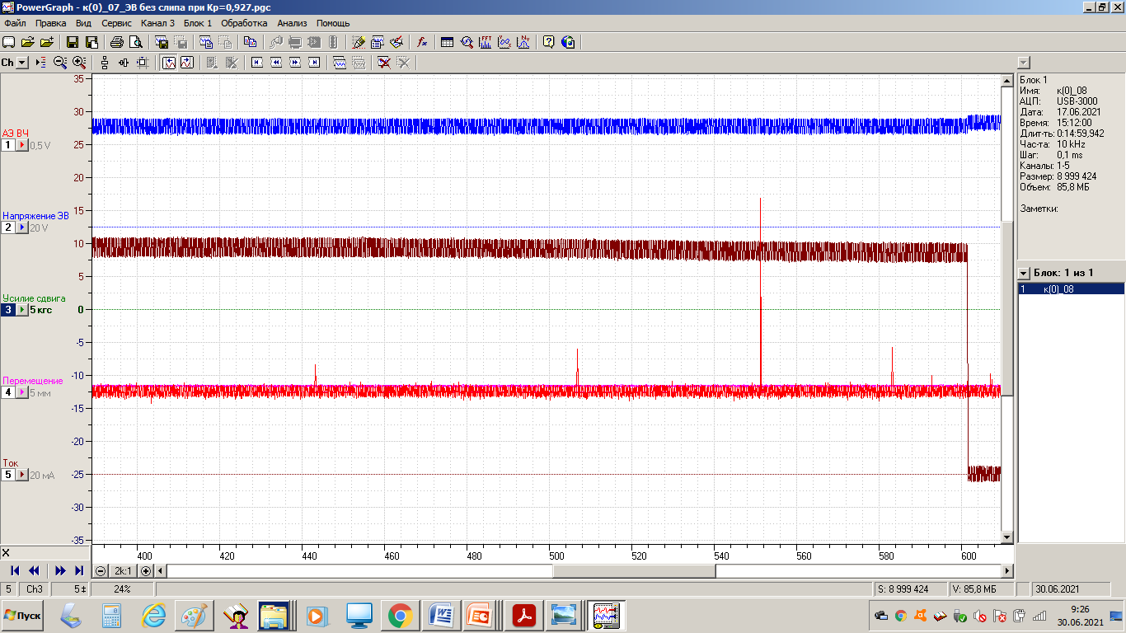
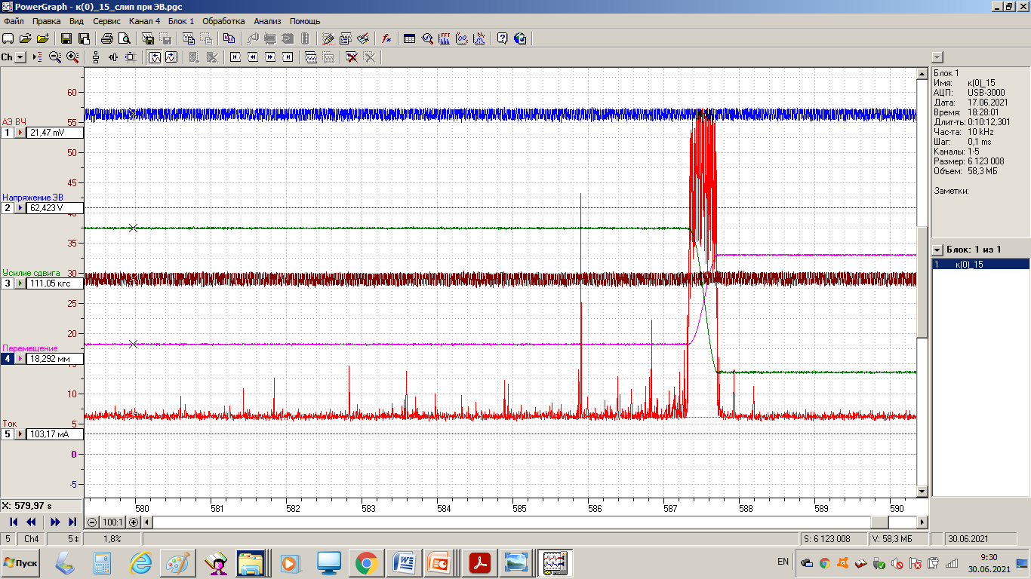
Результаты экспериментов с флюидным и электрическим воздействием на межблочную контактную зону модельного разлома земной коры
Инжекция флюида:
Флюидное триггерное воздействие на модельный разлом обеспечивается инжекцией флюида в одну из 12 зон через каналы, выполненные в подвижном блоке и распределенные равномерно по его длине. В экспериментах определялось количество флюида, инициирующее динамический срыв подвижного блока, подаваемого в различные зоны разлома с различной плотностью источников АЭ.
Установлено, что минимальное количество флюида, инициирующее динамический срыв подвижного блока, подаваемое в зону кластеризации источников сигналов АЭ при субкритическом НДС модельного разлома (Kp=0.98-0.99 от критического напряжения сдвига), находится на уровне 1 см³, что составляет 0,7% объема заполнителя разломной зоны.
Инжекция такого количества флюида в зону, где отсутствуют источники АЭ не инициирует динамическую подвижку блока. В этом случае инициирование подвижки происходит только при инжекции флюида объемом 10-12 см³.
Инжекция импульсов постоянного тока:
Электрическое инициирование динамического срыва подвижного блока обеспечивается подачей импульсов постоянного тока через одну из 12 пар электродов, установленных на нижней поверхности подвижного блока равномерно по его длине в зону кластеризации источников АЭ при субкритическом НДС модельного разлома (Kp=0.98-0.99 от критического напряжения сдвига). Плотность тока, приводящая к динамическому срыву (лабораторному «землетрясению» составляет от 1 до 5 A/м². Инжекция импульсов постоянного тока в зону без источников АЭ не приводит к динамическому срыву даже при плотности тока 50 A/м². В этих зонах не наблюдается рост АЭ как следствие электрического воздействия.
Кр = 0.87 Нет триггерного эффекта Kp = 0.992 Триггерный эффект DC

Slide 11
Выводы
На основе выполненного экспериментального исследования пространственно-временных распределений источников АЭ вдоль длинного подвижного блока пружинно-блочной модели разлома земной коры и возникновения его динамического разрыва получены следующие результаты:
Показано, что в процессе прерывистого скольжения подвижного блока источники акустической эмиссии локализуются в определенных зонах. Распределение источников акустической эмиссии в этих зонах изменяется от подвижки к подвижке.
Инжекция флюида в контактную зону приводит к росту акустической эмиссии, локализованной вокруг места инжекции.
Установлено, что электрическое воздействие постоянным током на модельный разлом инициирует рост акустической эмиссии в зоне между электродами.
Триггерное флюидное и электрическое воздействие на модельный разлом с целью инициации его динамического разрыва является наиболее эффективным, когда он находится в субкритическом напряженно-деформированном состоянии. В этом случае воздействие должно осуществляться на локальную зону разлома, где наблюдается кластеризация акустической эмиссии (для лабораторных экспериментов) или микросейсмичности – для полевых экспериментов.
Кроме того, слабое электрическое воздействие может использоваться для активного мониторинга напряженно-деформированного состояния и «зрелости» разлома к динамическому разрыву по уровню отклика микросейсмичности на инжекцию электрического тока в изучаемый разлом.

